Slide 1

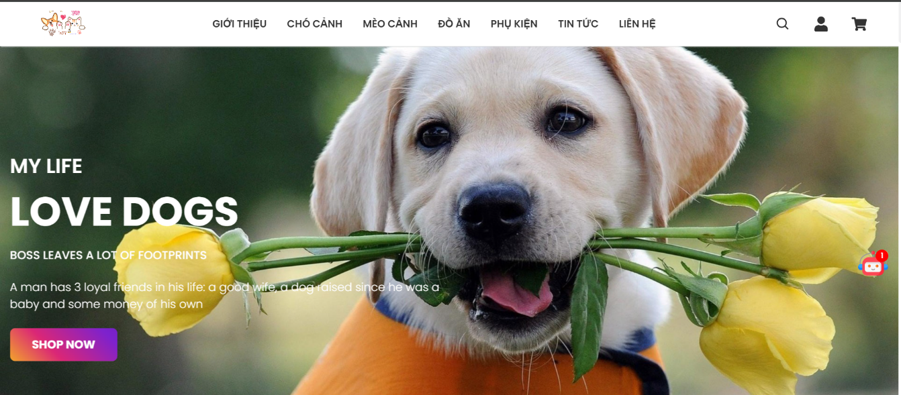
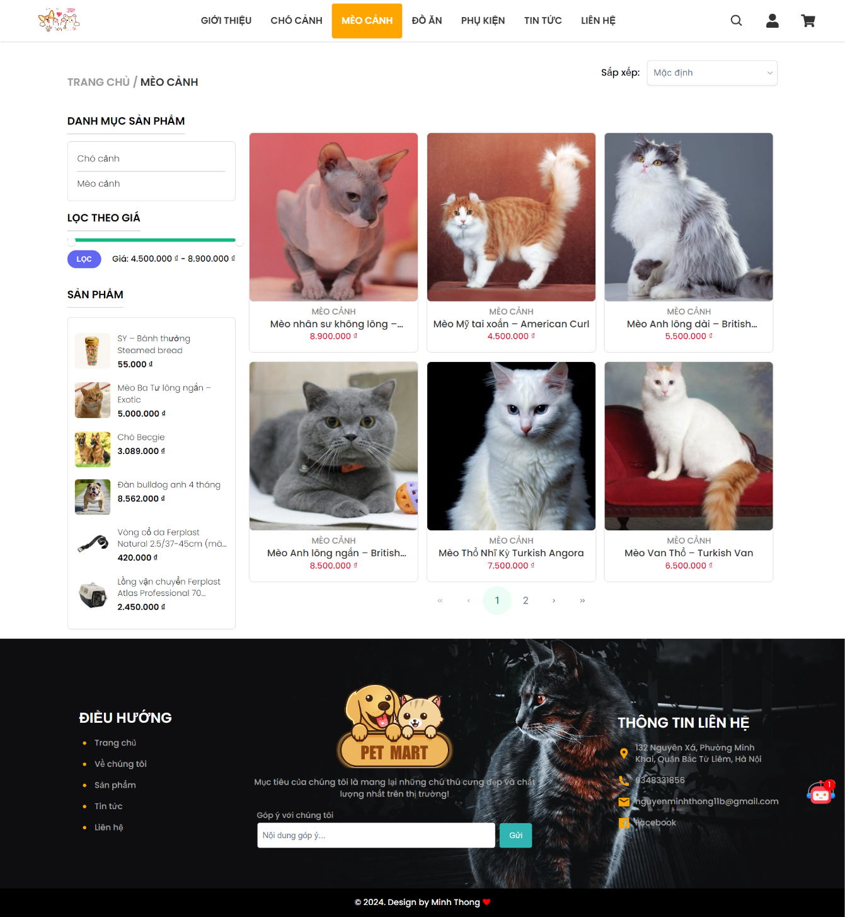
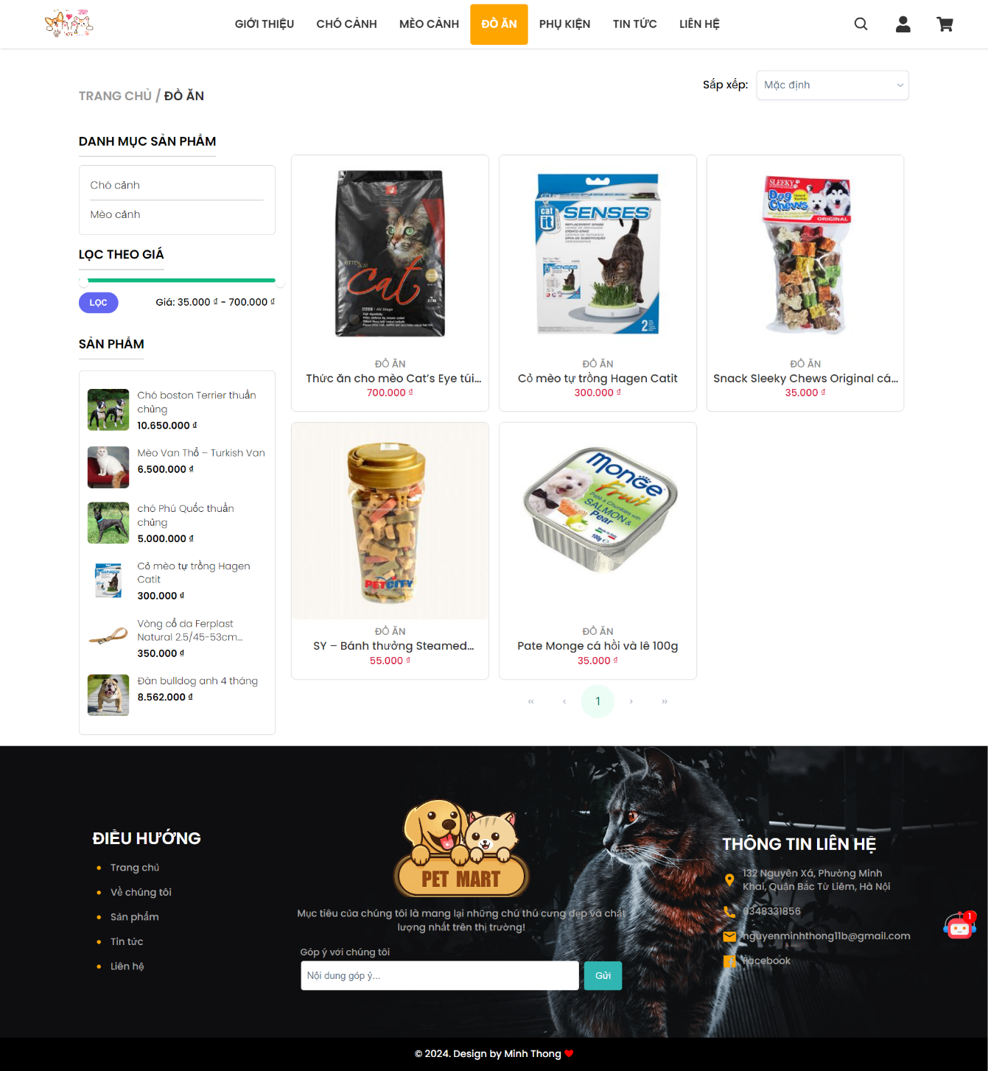
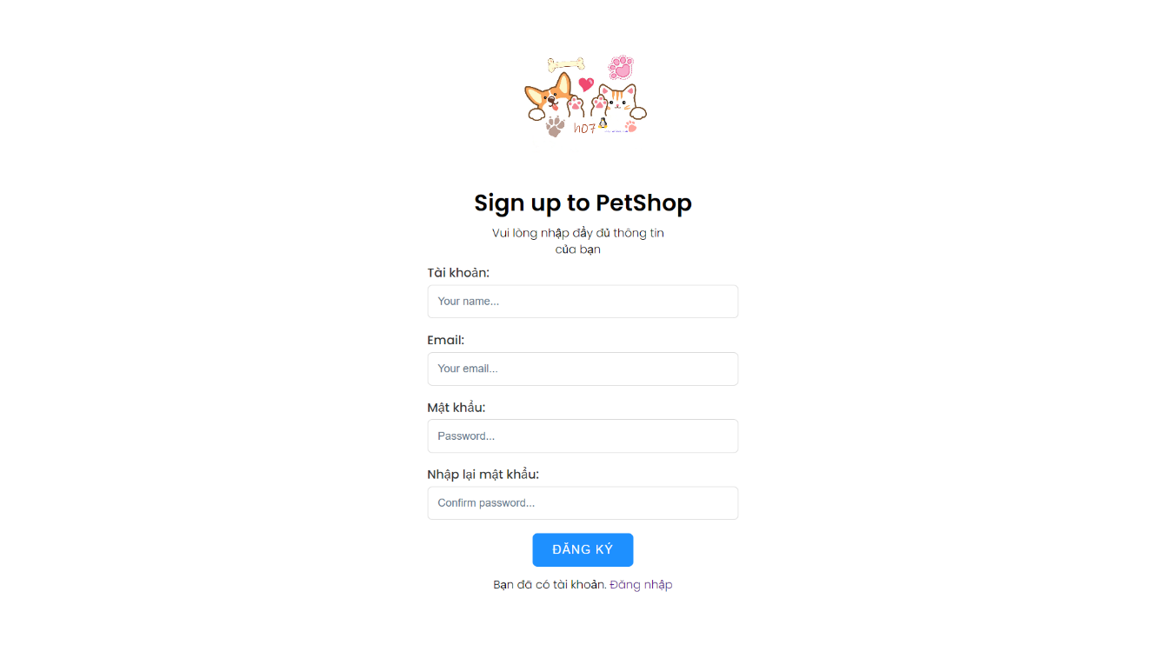
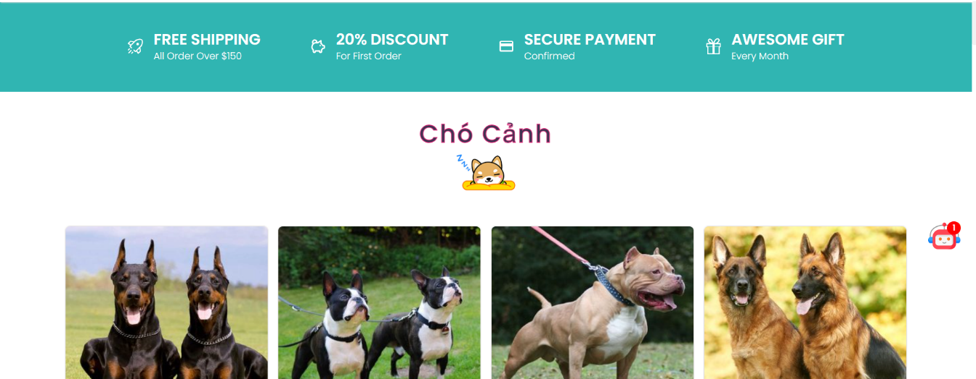
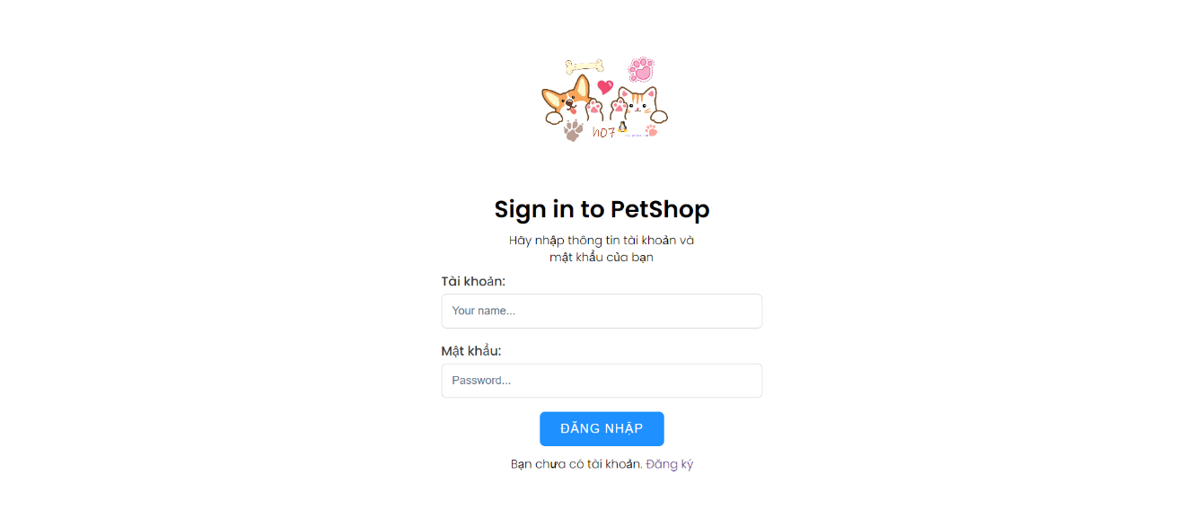
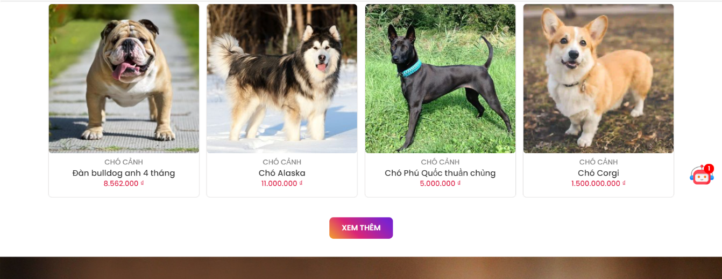
TRƯỜNG ĐẠI HỌC CÔNG NGHIỆP HÀ NỘI
ĐỒ ÁN TỐT NGHIỆP
XÂY DỰNG WEBSITE BÁN THÚ CƯNG SỬ DỤNG VUEJS FRAMEWORK
Sinh viên thực hiện: Nguyễn Minh Thông
Mã sinh viên: 2020604175
Giảng viên hướng dẫn: TS Nguyễn Thị Hoa Huệ
MỤC TIÊU
ĐỐI TƯỢNG
PHẠM VI NGHIÊN CỨU
Tìm hiểu và sử dụng công nghệ (VueJS, NestJS, MySQL)
Đặt ra bài toán.
Đặt ra bài toán, phân tích thiết kế ứng dụng theo mô hình hướng đối tượng
Xây dựng ứng dụng nhằm phát triển thương hiệu của cửa hàng
Lập kế hoạch, thực hiện và báo cáo kiểm thử
Các hệ thống cửa hang thú cưng
HTML, CSS, JavaScript
Website bán thú cưng
Tập trung xây dựng một nền tảng thương mại điện tử để bán các sản phẩm thú cưng. Phạm vi nghiên cứu bao gồm: danh mục sản phẩm, công cụ tìm kiếm và lọc sản phẩm, quản lý được số lượng sản phẩm tại cửa hàng, thông tin chi tiết, chức năng giỏ hàng và thanh toán, quản lý thông tin của khách hàng, xem thống kê.
KẾT QUẢ THỰC HIỆN
YÊU CẦU VỀ HỆ THỐNG
PHÂN TÍCH BÀI TOÁN
CƠ SỞ DỮ LIỆU
Yêu cầu về chức năng:
Mặc dù website bán hàng đã trở thành một công cụ hữu ích trong việc kết nối công ty với khách hàng, tuy nhiên vẫn còn một số vấn đề mà website bán thú cưng cần đối mặt và giải quyết:
Chất lượng sản phẩm: Một trong những thách thức lớn đối với trang web bán thú cưng là đảm bảo chất lượng sản phẩm. Việc chọn thú cưng có sức khỏe tốt, kiểm tra có mắc bệnh gì trước khi đưa vào bá và cung cấp thông tin chi tiết về màu sắc và kích thước giúp đảm bảo rằng khách hàng nhận được sản phẩm đúng màu săc và kích cỡ.
Phương thức thanh toán: Vấn đề thanh toán vẫn là một yếu tố quan trọng của các website bán hàng trực tuyến. Đảm bảo rằng website cung cấp phương thức thanh toán an toàn và tiện lợi như thẻ tín dụng, chuyển khoản ngân hàng hoặc thanh toán khi nhận hàng giúp tạo sự tin tưởng cho khách hang
Vận chuyển và giao nhận: Việc vận chuyển và giao nhận thú cưng cũng đòi hỏi sự quan tâm đặc biệt. Đảm bảo rằng sản phẩm được đóng gói cẩn thận để tránh hỏng hóc trong quá trình vận chuyển. Hãy cung cấp dịch vụ giao hàng nhanh chóng và đáng tin cậy để đáp ứng nhu cầu và sự hài lòng của khách hàng.
Cạnh tranh giá cả: Trong lĩnh vực bán hàng thú cưng, cạnh tranh về giá cả là rất cao. Hãy xem xét chiến lược giá cả của bạn và cân nhắc việc áp dụng các chương trình khuyến mãi, giảm giá hoặc ưu đãi đặc biệt để thu hút khách hàng.
Xây dựng thương hiệu: Xây dựng thương hiệu là một phần quan trọng của việc kinh doanh thú cưng. Tạo một thương hiệu độc đáo, thú vị và tạo sự kết nối với khách hàng thông qua mạng xã hội và website của bạn là cách để tạo sự tin tưởng và thúc đẩy doanh số bán hàng.
Khách hàng :
Đăng kí, đăng nhập
Tìm kiếm sản phẩm
Xem danh sách sản phẩm
Xem chi tiết sản phẩm
Lọc sản phẩm
Xem giỏ hàng
Mua hàng
Quản lý thông tin cá nhân
Xem lịch sử đơn hàng
Quản trị viên:
Đăng nhập
Quản lý người dùng
Quản lý sản phẩm
Quản lý đơn hàng
Thống kê
Quản lý chat tư vấn
Yêu cầu phi chức năng:
Ngôn ngữ trên hệ thống sử dụng tiếng Việt
Độ tin cậy cao
Thời gian phản hồi nhanh
Tính khả dụng cao
GIAO DIỆN
KẾT LUẬN
Đề tài “XÂY DỰNG WEBSITE BÁN THÚ CƯNG SỬ DỤNG VUEJS FRAMEWORK” đã đáp ứng được nhu cầu sử dụng cơ bản của người dùng, giao diện dễ sử dụng, bắt mắt người dùng, áp dụng thành thạo và hiệu quả cơ sở dữ liệu MySQL và sử dụng VueJS framework để sử dụng. Từ đó , giúp công ty tối ưu được chi phí, nâng cao hiệu quả kinh doanh, dễ dàng kiểm soát quản lý cửa hàng và quảng bá được hình ảnh, xây dựng thương hiệu và uy tín cho công ty.

